Slide 1
La digestion
Découverte du monde – Sciences
⇨ Représentations

Slide 2
Nous allons débuter aujourd’hui une nouvelle leçon.
Pour commencer, nous allons réfléchir ensemble en nous intéressant à une question :
Quel est le chemin du morceau de pomme que je mange ?

Slide 3
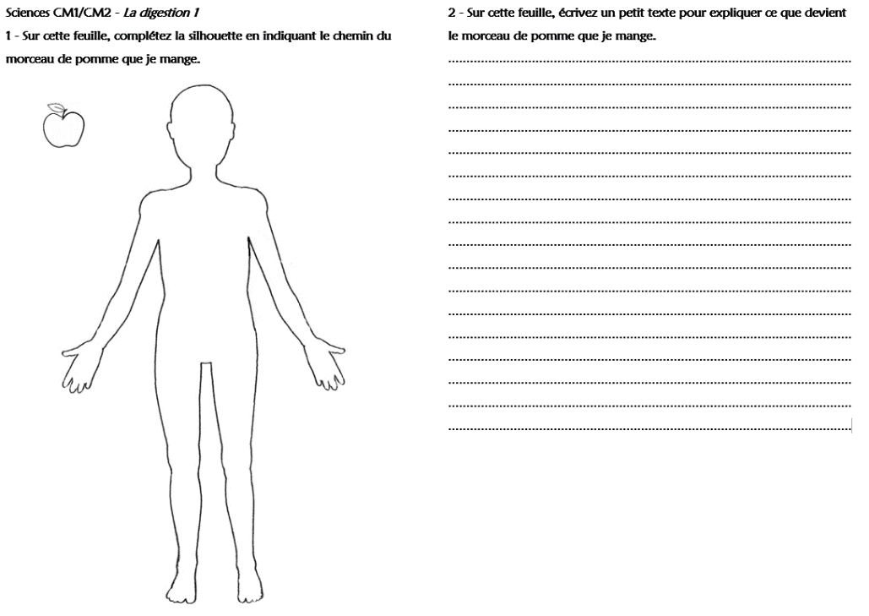
Vous allez commencer par réfléchir seul, et écrire des idées sur le cahier de brouillon.
Ensuite, par petits groupes, vous complèterez une silhouette et écrirez un texte.
C’est parti pour la première étape : seul sur le cahier de brouillon !
Quel est le chemin du morceau de pomme que je mange ?

Slide 4
Vous allez commencer par réfléchir seul, et écrire des idées sur le cahier de brouillon.
Ensuite, par petits groupes, vous complèterez une silhouette et écrirez un texte.
Passons à la deuxième étape : en groupe sur la feuille !
Quel est le chemin du morceau de pomme que je mange ?

Slide 5
À présent, comparons ce que vous avez dessiné et écrit.
Quel est le chemin du morceau de pomme que je mange ?

Slide 6
Pour finir, listons les questions qu’on se pose à propos de la digestion.

Slide 7
La prochaine fois, nous étudierons en détails le trajet des aliments dans le corps.

